Slide 1

Provedba KA131 projekata
webinar
Sveučilište u Rijeci
Centar za međunarodnu mobilnost
Maša Šašinka, Erasmus+ ambasadorica

Slide 2



Rezultati KA131 natječaja
AMPEU - Obavijest o rezultatima Poziva na podnošenje prijedloga za program Erasmus+
studijski boravak studenata – SMS (Student Mobility for Studies)
stručna praksa studenata – SMP (Student Mobility for Placements)
održavanje nastave / poučavanje - STA (Staff Mobility for Teaching Assignment )
usavršavanje / osposobljavanje – STT (Staff Mobility for Training)
Sredstva za potporu za organizaciju mobilnosti (OS)
Kombinirani intenzivni program (Blended Intensive Program – BIP) – 6.000/8.000 EUR
https://ampeu.hr/erasmus/koraci-za-sudjelovanje/koraci-nakon-odobrenja-projekta

Slide 3

Ugovor o dodjeli bespovratnih sredstava AMPEU
Potpisivanje ugovora s AMPEU / prilozi ugovoru!
Isplata 80% dodijeljenog budžeta
Voditi računa o trajanju projekta!
Privremeno izvješće / završno izvješće (zabilježiti datume)

Slide 4

Organizacija rada dionika uključenih u provedbu programa
Osoba / osobe zadužene za administrativnu provedbu Erasmus programa
Povjerenstvo za izbor sudionika (neparan broj, imenovanje na dulje razdoblje)
Koordinatori (pri fakultetu / odjelu / studijskom programu) za akademsku i logističku pomoć
Uključiti studente / buddy sustav, ESN

Slide 5

Sklapanje međuinstitucijskih ugovora
Preduvjet za mobilnosti u svrhu studijskog boravka i održavanja nastave/poučavanja
EWP alat Europske komisije Erasmus Dashboard (https://ewp-dashboard.eu/)
Sklapati ugovore s inozemnim partnerskim ustanovama koje imaju kompatibilne studijske programe
Sastaviti internu Excel tablicu – popis ugovora po područjima, razinama studija, broju sudionika mobilnosti, rokovi za nominacije / prijavu, godina do koje je ugovor potpisan – stalno ažurirati!!!

Slide 6

Objavljivanje natječaja
Studijski boravak studenata (dva puta godišnje, određen rok za prijavu)
Otvoreni natječaji (navesti krajnji rok, odnosno do potrošnje raspoloživih sredstava):
Natječaj za stručnu praksu (Acceptance Letter ovjeren od strane prihvatne ustanove)
Natječaj za mobilnost osoblja (podučavanje / osposobljavanje)
Natječaj za pohađanje BIP programa
Info dani / prezentacije o otvorenom natječaju

Slide 7

Koje informacije uključiti u natječaj?
Vrsta mobilnosti (SMS, SMP, STA, STT, BIP, kratkoročne i kombinirane mobilnosti…)
Uvjeti natječaja (gdje se može ići, u kojem razdoblju, na koje institucije, u koje zemlje, kriteriji odabira sudionika, financijske potpore, dodatne potpore…)
Rok za prijavu
Jednostavan natječaj, obrasci za preuzimanje uz tekst natječaja!

Slide 8

Odabir sudionika
Povjerenstvo za odabir sudionika
Jasni kriteriji odabira sudionika – navesti u tekstu natječaja (prosjek ocjena, prva mobilnost, kvaliteta nastavnog plana, plana rada…)
Odluka o izboru / Lista čekanja / Odbijene prijave

Slide 9

Nakon provedenog odabira
Objava rezultata na mrežnim stranicama
Nominacije partnerskim ustanovama (kontakt podaci, razina studija, područje studija, razdoblje planirane mobilnosti, u mail uključiti i studenta i koordinatora na matičnoj ustanovi)
Upute sudionicima - obavezano uključiti:
odluku o rezultatima natječaja
upute za ispunjavanje Online Learning Agreementa i Mobility Agreementa
upute vezane uz reguliranje boravka, smještaja, osiguranja, jezičnu procjenu i pripremu
Erasmus povelju za studente
Upute vezano uz GDPR (https://webgate.ec.europa.eu/erasmus-esc/index/privacy-statement)

Slide 10

Sklapanje Learning Agreementa / Mobility Agreementa
Student / osoblje i ovlaštene osobe na domaćoj i inozemnoj ustanovi
Povjerenstvo za priznavanje ishoda učenja stečenih na Erasmus mobilnosti (dogovaranje (O)LA for Studies/Traineeships)
Online Learning Agreement (https://learning-agreement.eu/)– program studiranja
Learning Agreement for Traineeships – program stručne prakse
Mobility Agreement for Teaching
Mobility Agreement for Training
Presliku koja sadrži sva tri potpisa pohraniti u dosje sudionika

Slide 11

Vođenje projekta
Excel tablica (sudionici, osnovne info, financijske potpore, razni komentari)
Voditi računa o dostupnom budžetu (po potrebi transfer sredstava)
Razmotriti sve dodatne troškove (broj dodatnih potpora za ranjive skupine studenata, dodatna potpora za green travel, kratkoročne mobilnosti)
Beneficiary Module (https://webgate.ec.europa.eu/beneficiary-module/project/ ) - napomena: težiti tome da sva izvješća imaju status Submitted!
Preporuka: U BM prvo unijeti partnerske organizacije, a zatim sudionike!
Mrežne stranice (upute za sudionike mobilnosti, Vodič Europske komisije)

Slide 12
Sklapanje financijskih ugovora sa sudionicima
Sudionik mobilnosti (student / član osoblja) i čelnik ustanove
Uz financijski ugovor / Statement of Host Institution!
Osiguranje, presliku pohraniti u dosje sudionika (EKZO, za prakse osiguranje od nezgode i odgovornosti)
Isplata 80% financijske potpore / nalozi za isplatu
Naglasiti studentima kako se obračunava finalni iznos stipendije, konačnu isplatu mogu dobiti tek po ispunjenju svih obveza!
Napomena: AMPEU svake godine objavljuje novi obrazac financijskog ugovora!

Slide 13

Praćenje sudionika tijekom mobilnosti
Izmjene Online Learning Agreementa (u okviru pet tjedana od početka mobilnosti)
Produljenje mobilnosti sa zimskog na ljetni semestar (sklapanje dodatka financijskom ugovoru, isplata međurate)
Ukoliko je potreban neki vid asistencije
Povremeno slanje podsjetnika na dokumentaciju koju je potrebno dostaviti nakon mobilnosti

Slide 14

Prikupljanje završne dokumentacije
Statement of Host Institution (SMS. SMP, STA, STT)
Prijepisi ocjena (SMS) odnosno LA for Traineeship - After Mobility (SMP)
Osiguranja (EKZO, osiguranja od nezgode i odgovornosti za stručne prakse)
Rješavanje završnog izvješća u Beneficiary Module-u (sva izvješća bi trebala biti riješena, u statusu Submitted ili NA excluded; poželjno je pokušati ponovno prikupiti izvješća iz 2021. kod kojih su zabilježene tehničke poteškoće te iste dokumentirati)

Slide 15
Vrednovanje mobilnosti / ishoda učenja stečenih tijekom mobilnosti
Priznavanje ECTS bodova i ishoda učenja u skladu s dogovorenim u OLA i LA for Traineeship!
Povjerenstvo za priznavanje ishoda učenja stečenih na mobilnosti
Matično visoko učilište dužno je studentu priznati sve što je upisano u LA, ukoliko je student izvršio svoje obveze što je utvrđeno prijepisom ocjena
Izdavanje potvrde o obavljenoj stručnoj praksi za studente koji su nedavno diplomirali (recent graduates)

Slide 16

Finalni obračun stipendije
Statement of Host Instititon / financijski ugovor
+/- 5 dana - ne mijenja se iznos financijske potpore
Po potrebi korigirati Beneficiary Module
Isplata drugog dijela financijske potpore / nalozi za isplatu
Po potrebi korigirati iznos stipendije / umanjenje druge rate / eventualni povrat dijela stipendije

Slide 17

Ako ste zatražili organizaciju BIP-a
Međuinstitucijski sporazum s partnerskim ustanovama
5-30 dana fizičke aktivnosti plus obvezna virtualna mobilnost
Minimalno 3 partnerske ustanove
15-20 sudionika putem Erasmus natječaja (6-8.000 eura organizacijske potpore)
Minimalno 3 ECTS boda za studenta
https://wikis.ec.europa.eu/display/NAITDOC/Higher+Education+Mobility+Handbook

Slide 18
Završetak projekta
Provjeriti sve unose u Beneficiary Module-u
Provjeriti završna izvješća sudionika
Budžet u BM-u i internoj Excel tablici trebali bi biti isti
Narativno izvješće? (BM u trenutku izrade ovog webinara još ne funkcionira u potpunosti)
Unijeti izvješće o projekte u Erasmus+ Project Results Platform
(https://erasmus-plus.ec.europa.eu/projects/search/)

Slide 19

Općenito
Proučiti aktualni Erasmus Vodič Europske komisije i sve pripadajuće Handbooke (https://erasmus-plus.ec.europa.eu/document/erasmus-programme-guide-2023-version-1)
Voditi računa da su svi koji sudjeluju o organizaciji mobilnosti stalno informirani
Promovirati Erasmus natječaje
Konstantno pratiti da financijski iznosi budu isti u BM-u i internim Excel bazama
Konstantno ažurirati mrežne stranice s novim uputama

Slide 20

Sretno s provedbom projekata!

Slide 21

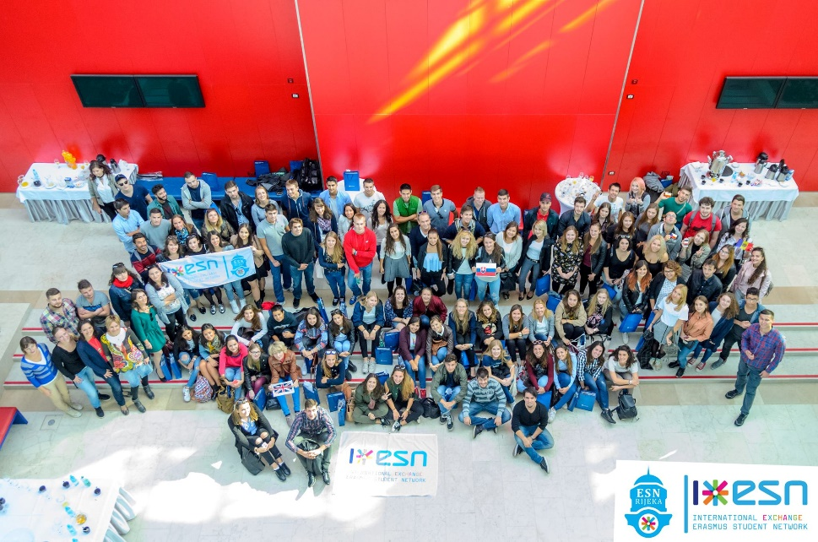


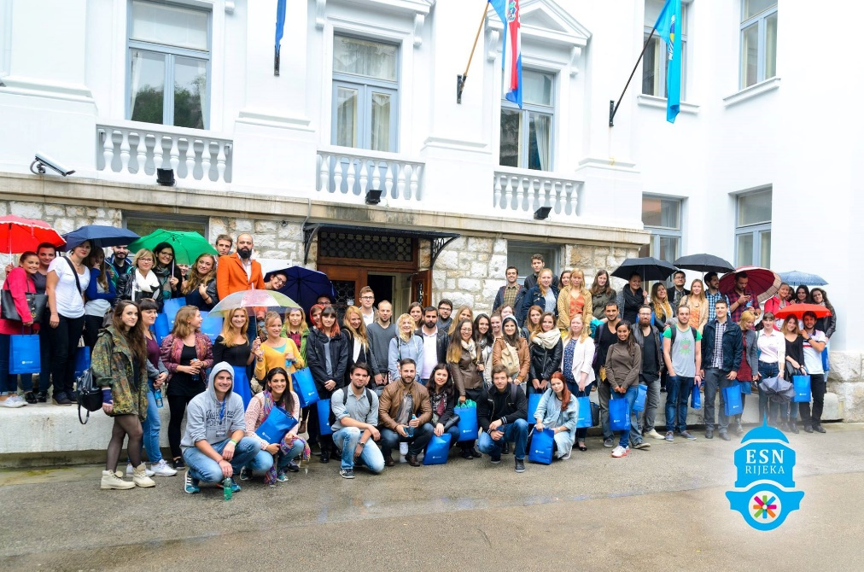
Hvala na pažnji!
CENTAR ZA MEĐUNARODNU MOBILNOST
Kampus Sveučilišta u Rijeci
zgrada Građevinskog fakulteta, soba G-033
Radmile Matejčić 3, HR-51000 Rijeka
Maša Šašinka, voditeljica Centra
Erasmus ambasadorica
international@uniri.hr

